Slide 1
Скласти етнокультурознавчий словничок із слів: покуть, куліш, коралі, жупан, витинанка, берегиня, дідух, призьба, сволок, хорунжий.

Slide 2
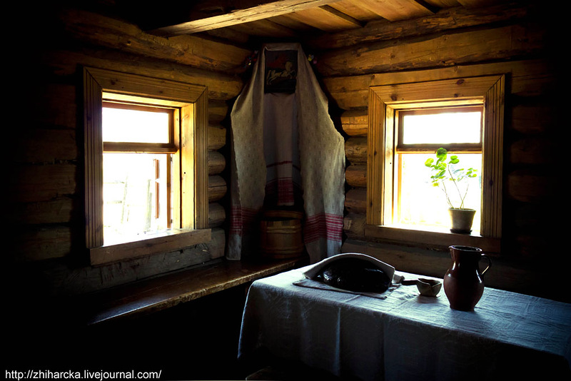
Покуть — (покуття, святий кут) в українській селянській хаті-куток, розміщений по діагоналі від печі, та місце біля нього, де стояли ікони.

Slide 3
Символіка
По́куть в українців є символом:
Бога;
священного вівтаря родини, через які здійснюється безпосередній зв'язок з небесним світом;
початку і кінця;
найсвятішого місця в оселі;
своєрідної орієнтації житла, один кінець якого вказував на схід (Божу сторону);
достатку, багатства;
вогню, духовного самоочищення.

Slide 4
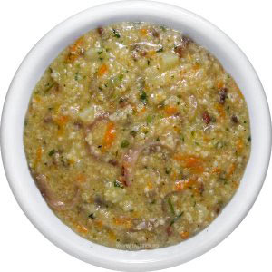
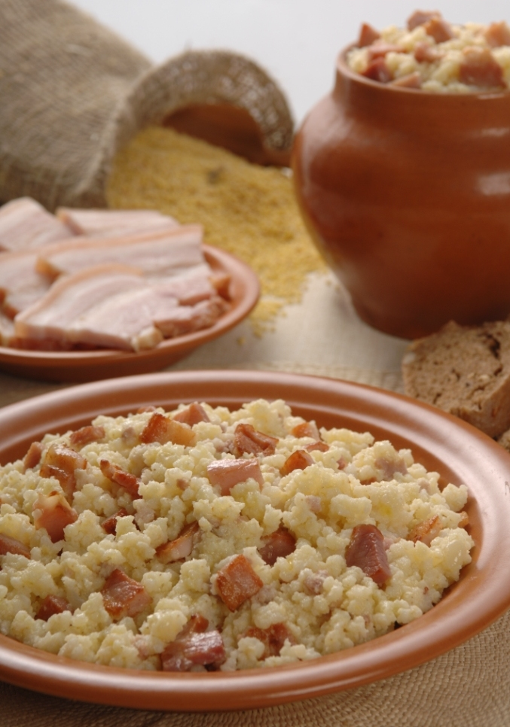
Куліш — густий суп (зазвичай із пшона).

Slide 5
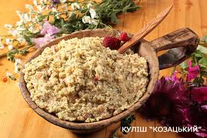
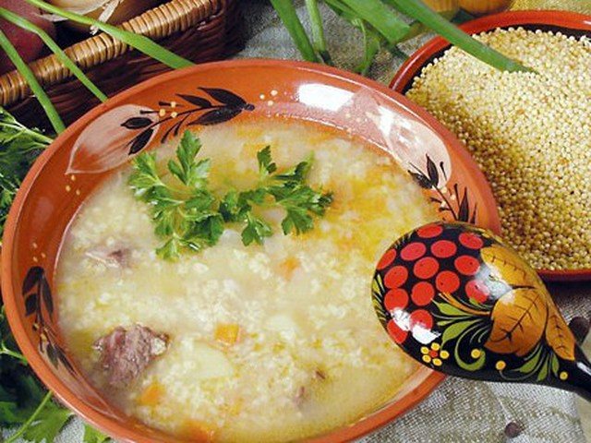
Народна страва України

Slide 6
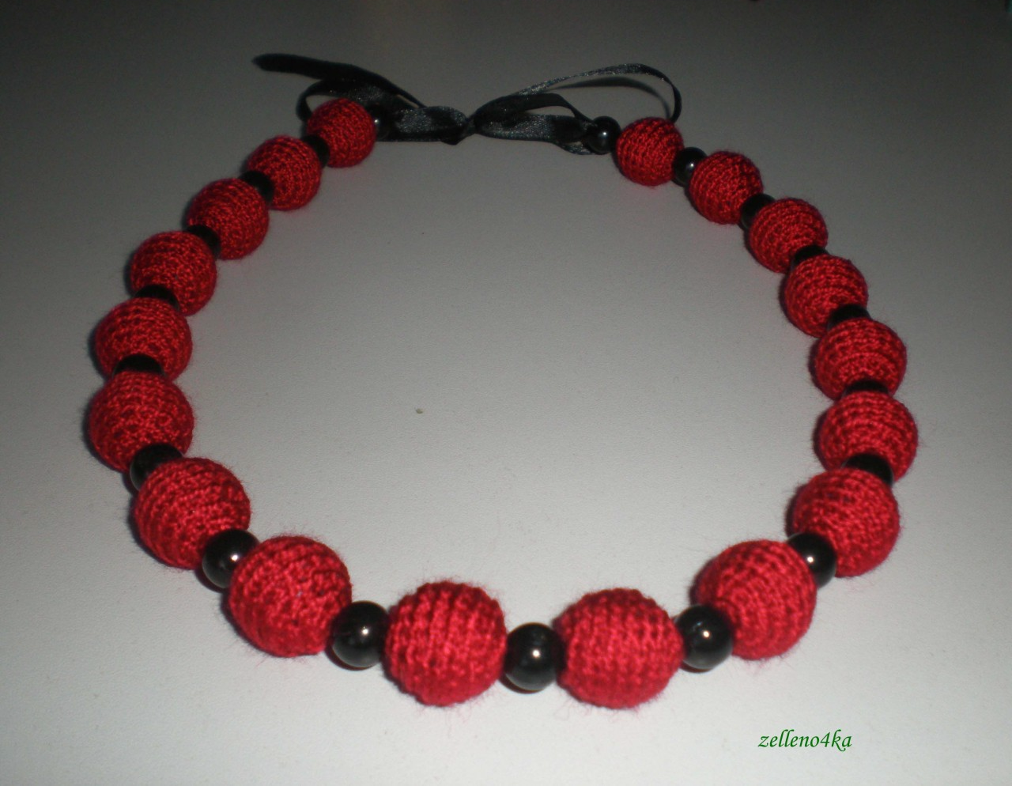
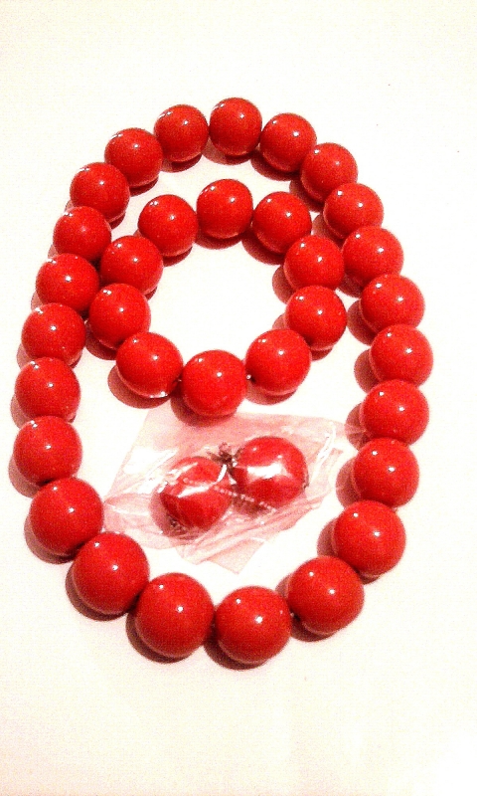
Коралі — намисто, прикраса з перлів, коралів, різнокольорових камінців, яку жінки носять на шиї.

Slide 7
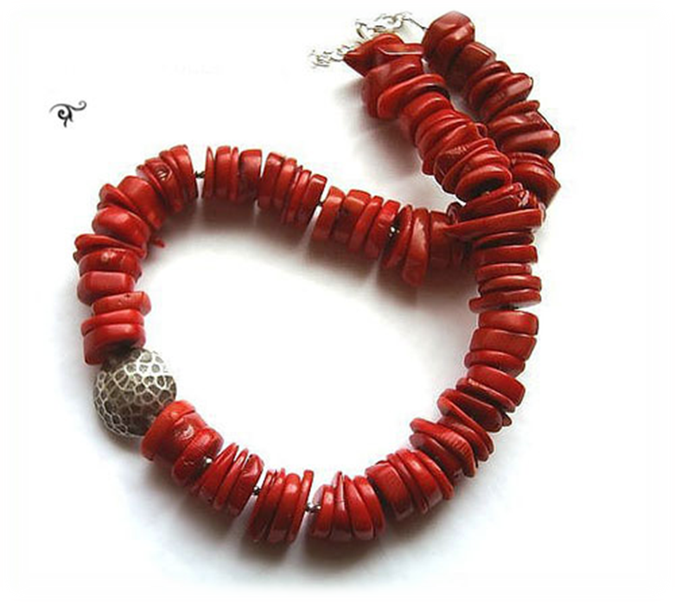
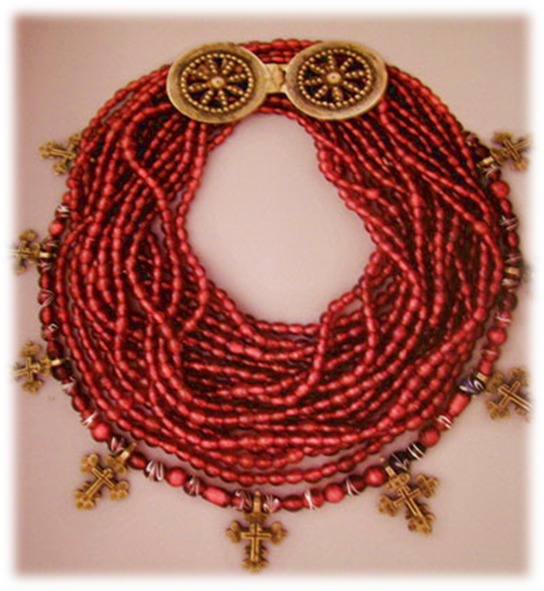
В історичні часи вони набули найширшого розповсюдження в українських землях, хоча і залишалися малодоступними для біднішого населення, тому кількість ниток намиста і розмір намистин часто були показником достатку сім'ї. Найпрестижнішим вважалося мати 24-25 ниток, з великими намистинами. Дорогі червоні коралі оброблялися у вигляді овалів, чи барилець. Більш дешеві коралі були невеликі, нарізані у формі маленьких циліндриків. Часто серед намистин коралів нанизували срібні, або й золоті монети. Від назви монет такі коралі називалися дукач. На Буковині така срібна монета звалася салба.

Slide 8
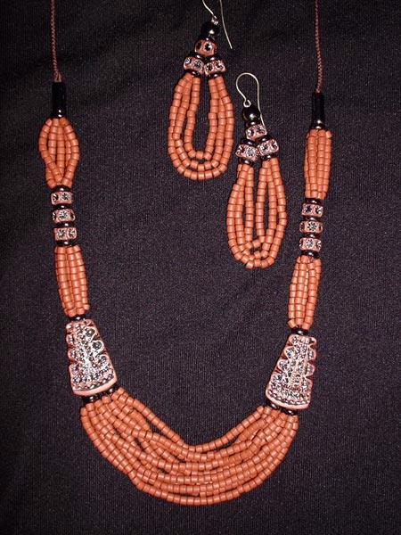
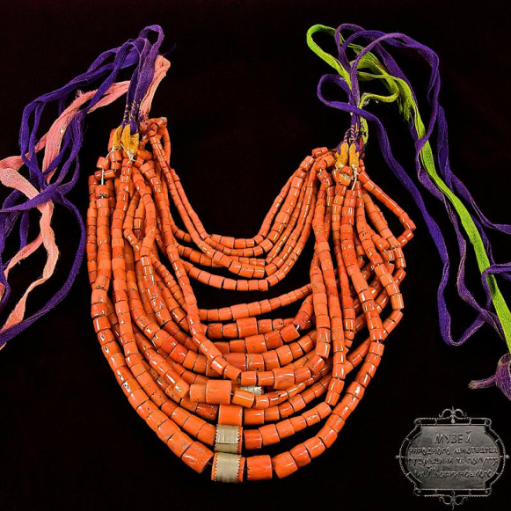
За традицією, хрещений батько дарував дукач своїй хрещениці, коли їй виповнювався 1 рік, і та мала зберігати подарунок, надіваючи його переважно у свята. Багато народів світу вважають, що намисто має магічні властивості (зокрема воно оберігає від застуди, а розрив нитки провіщує господині нещастя). Ближче до 40 років жінки часто відмовлялись від носіння намиста. Жінки похилого віку якщо й носили намисто, то у незначній кількості й темного кольору.

Slide 9
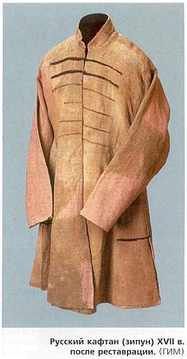
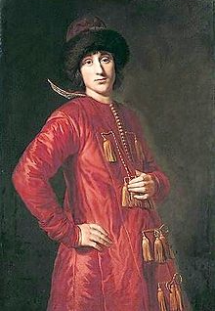
Жупан — верхній чоловічий одяг, оздоблений хутром; був поширений серед заможного козацтва та польської шляхти.

Slide 10
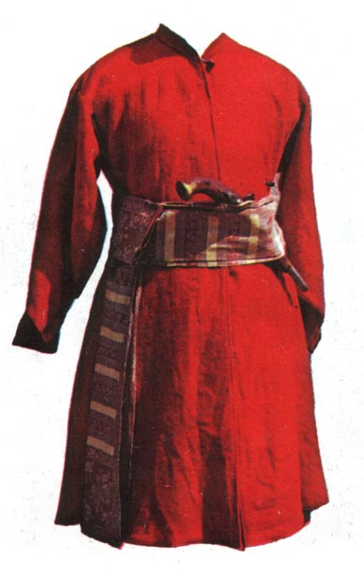
Жупан є найстарішим польським одягом. Жупан та кунтуш належали до шляхетсько одягу, до нього шляхта носила також шовковий пояс. Український жупан мав відкидні рукава і його носили в 19 столітті, так як за козацьких часів під кунтушем або під свитою. В 19 ст. жупан шили з бавовняної тканини. Носили його заможні люди без верхнього одягу. Крій його був такий самий як у свиті, тільки часом його шили однобортним.

Slide 11
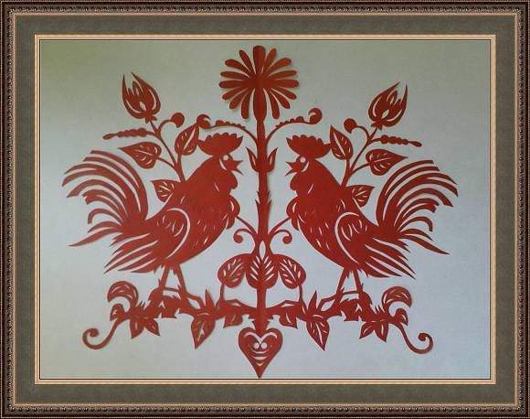

Витинанка — візерунок, який вирізують (витинають) з кольорового паперу ножицями, рідше ножем так, щоб не було суцільних розрізів і щоб усі елементи візерунка були єдиними.

Slide 12
Традиції витинання на території України віднаходять зокрема у трипільській кераміці. Зустрічаються витинанки у артефактах кочових народів Алтаю, на півночі Європи, Балканах і в слов'ян. Це часто ажурні аплікації зі шкіри і хутра на одязі і предметах домашнього побуту. У VII—XII ст. у Китаї набули широкого поширення паперові прикраси: зображення божеств, духів, драконів, квітів, птахів, риб, які наклеювали на вікна. У XIII ст. подібні витинанки були розповсюджені в Персії, згодом у Європі. Українські народні паперові витинанки, як прикраси сільських хат, з'являються у середині XIX ст.

Slide 13
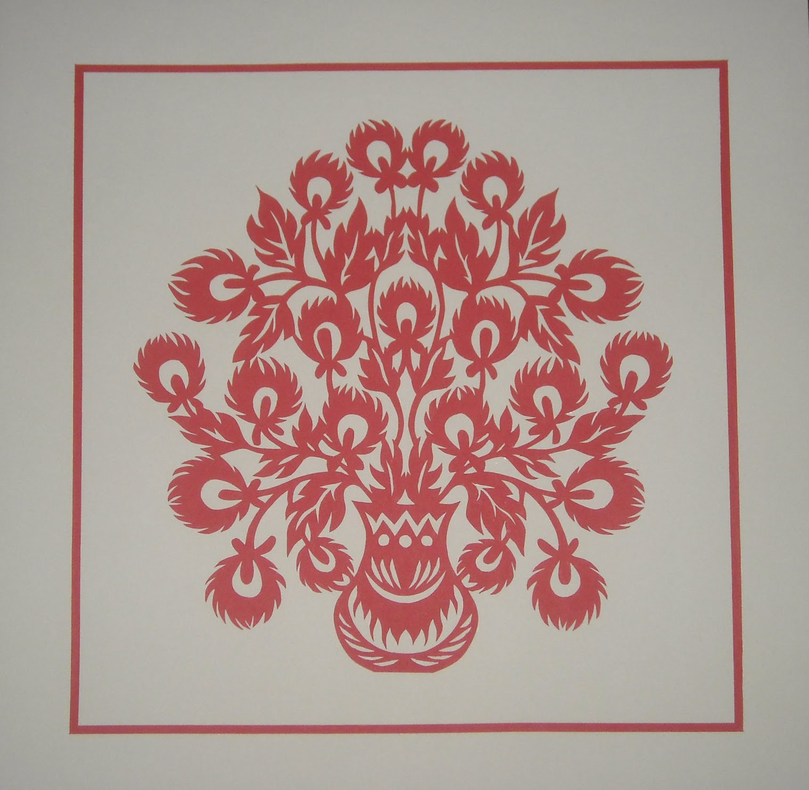
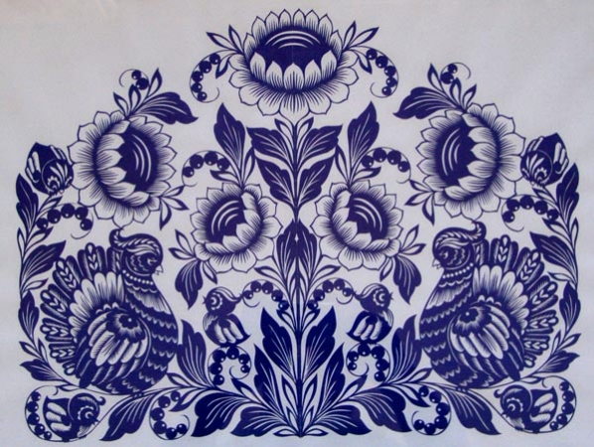

Slide 14
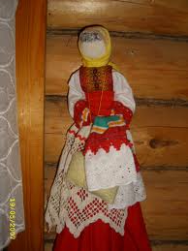

Берегиня — найстаровинніша богиня добра і захисту слов’ян від усякого зла.

Slide 15
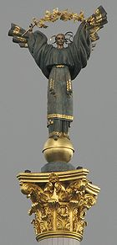
Саме слово походить від слова «берег». У нижчій міфології східних слов'ян - жіночий Берегиня відома під багатьма іменами, в тому числі і в міфологічних системах інших індоєвропейських народів. У слов'янському шануванні саме часто використовується ім'я - Лада.
Навіть, у наш час є берегині. Наприклад, у місті Києві на Майдані Незалежності стоїть та сама берегиня – символ незнищенності народу.

Slide 16
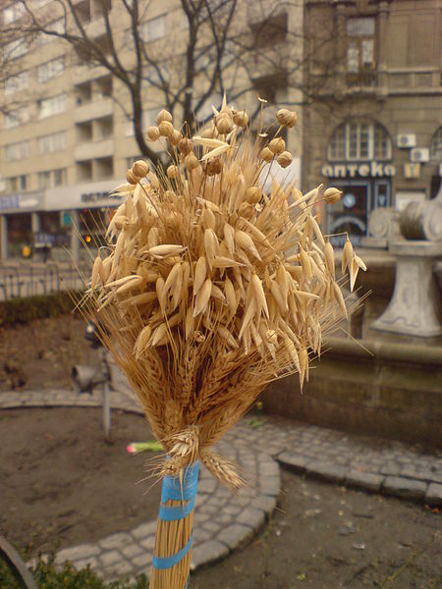
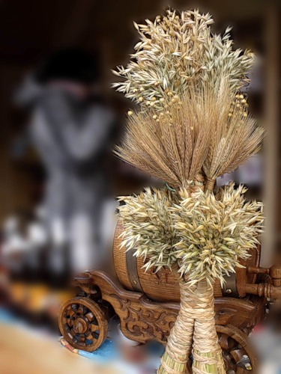
Дідух — це останній обжинковий сніп.

Slide 17
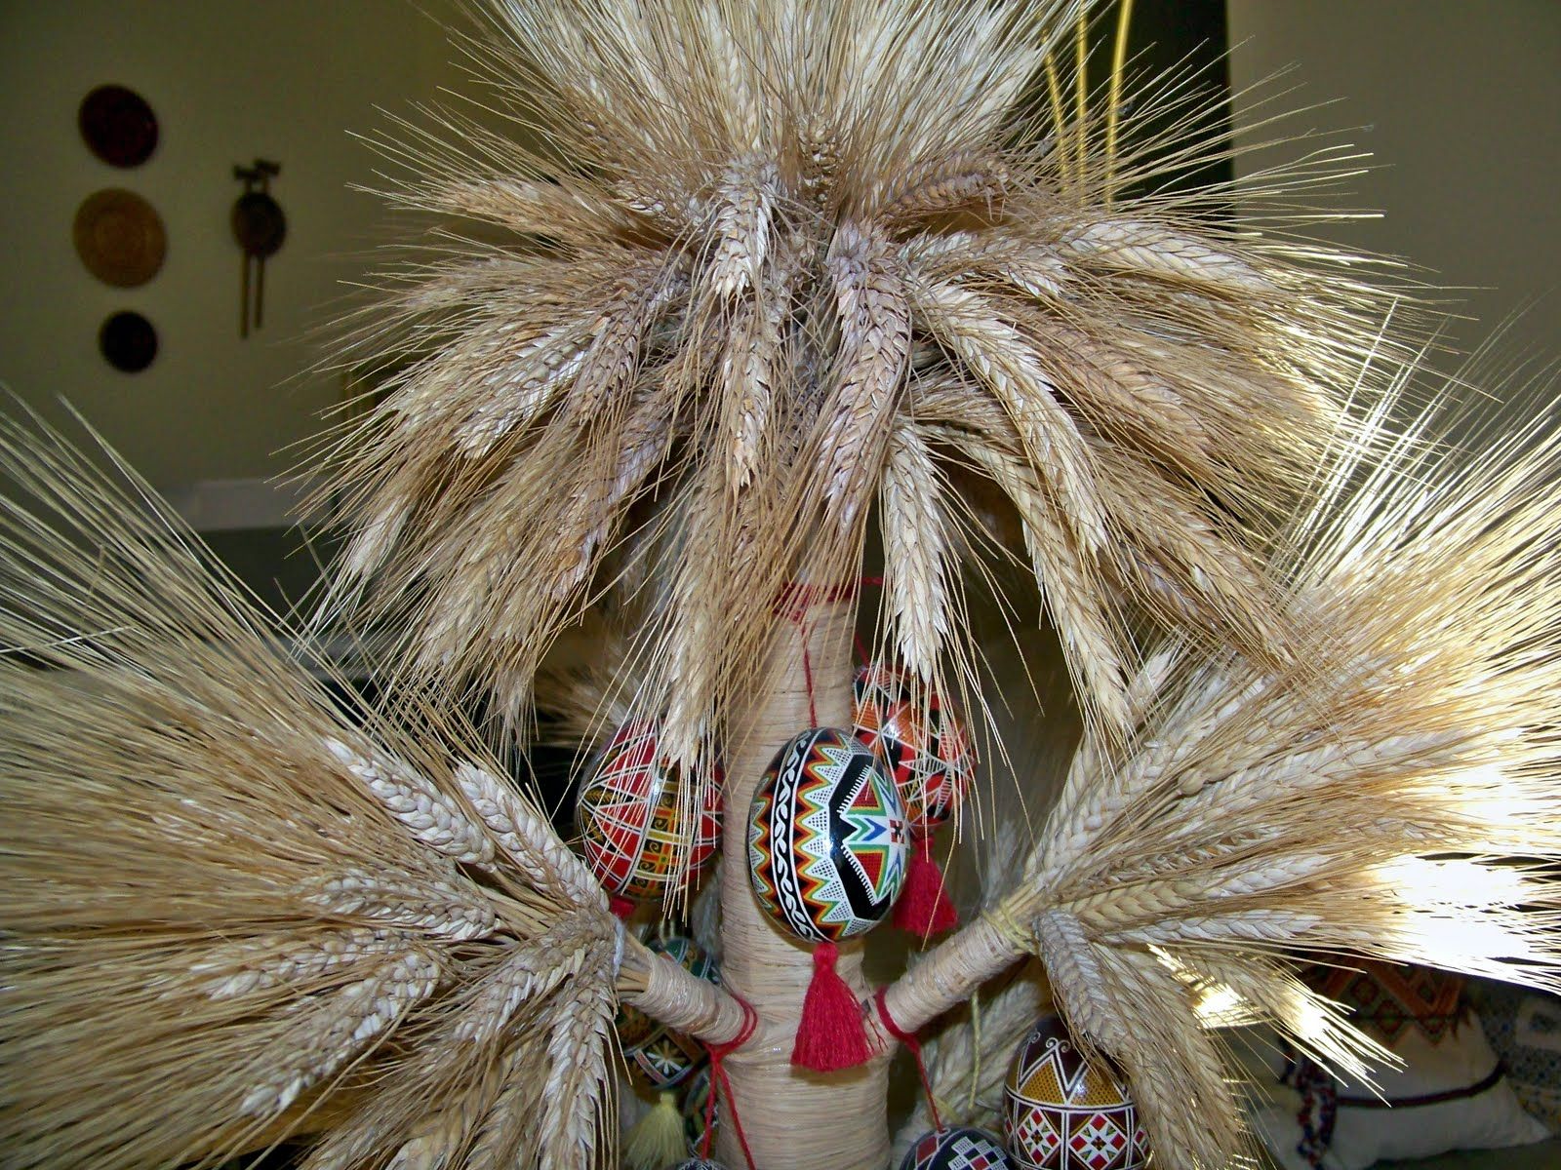
Овес, жито, пшениця, льон - його основні складові. Це символ доброго врожаю, миру й злагоди в родині, достатку в домі.

Slide 18
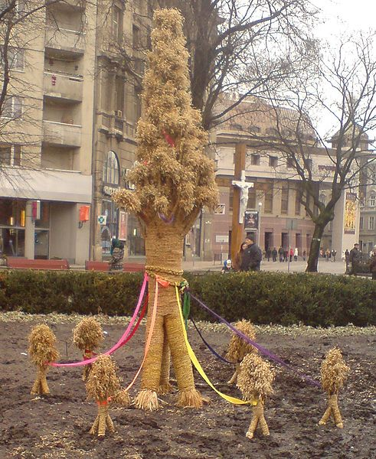
Роль у житті людини
До хати його вносили напередодні Різдва. Після обходу обійстя урочисто заносили до хати необмолочений пшеничний чи житній сніп, що спеціально зберігали від часу обжинків. Свою обрядову роль він виконував упродовж усіх Різдвяних свят. Він перебував в оселі до Нового року або до Водохреща.

Slide 19
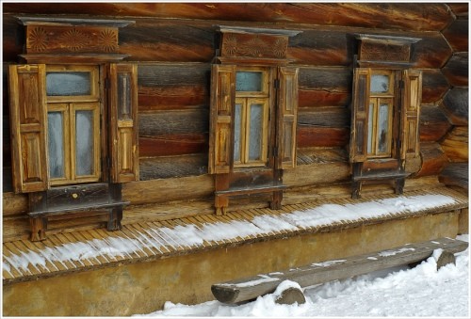
Призьба — невисокий, переважно земляний насип вздовж стін хати знадвору.

Slide 20
Зовнішня частина хати як невелике підвищення в її передній частині, не вище фундаменту чи підмурівки або дерев’яної підвалини. її обмазували червоною глиною, яка символізувала очищувальну силу вогню. До зими на призьбу ставили загату, для утеплення стін, а в теплі пори року використовували в інших корисних цілях: сушили цибулю, часник, мак, різне зілля, виставляли посуд, а в свята або в часини відпочинку застеляли домотканними доріжками і збиралися цілою родиною для розмов про життєві та господарські справи. Спільне перебування родини на призьбі — ознака родинної злагоди.

Slide 21
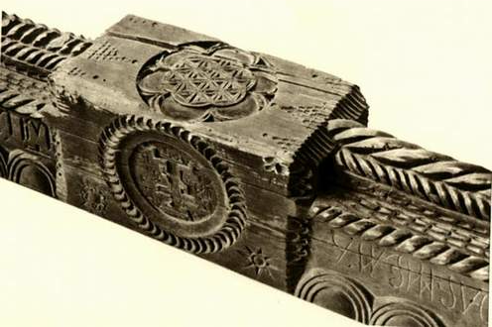
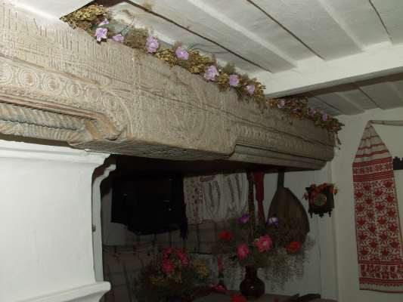
Сволок — балка, яка підтримує стелю в будівлях, символ оберега, захисника і міцності оселі.

Slide 22

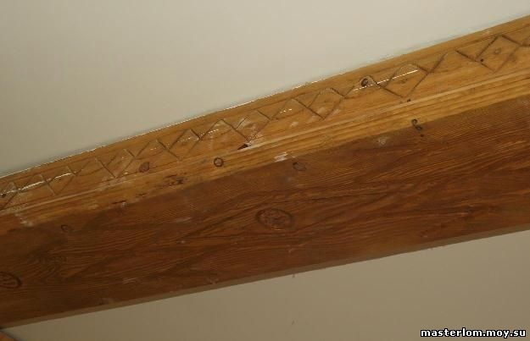
Сволок виготовляли з товстого стовбура дуба або липи, який обтесували, надаючи йому прямокутної або квадратної форми. У деяких регіонах існував звичай переносити міцний сволок зі старої хати до нової.
У більшості районів України сволок у поперечному перетині був прямокутний. Іноді робилося два або й три сволоки. У західних, особливо гірських районах сволок покривали геометричним різбленням. У інших районах сволок прикрашали візерунками рослинного характеру.

Slide 23
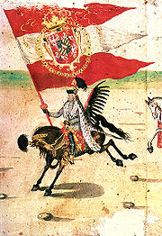
Хорунжий — особа, що носила прапор або коругву війська; прапороносець.

Slide 24
Роль у житті суспільства
Хорунжий - завідував прапором сотні, на якому зображувалася емблема сотні, в основному християнська. Це могли бути хрест, ангел, ангел-охоронець, архангел Михайло, сонце (Ісус Христос), діва Марія, а також військові атрибути. З 1700-х років прапори стають двосторонніми - на кожній стороні різне зображення. Також на ньому позначалися полк і назва сотні. У битвах хоругва відігравала значну роль і хорунжих обирали з сильних і мужніх воїнів, здатних захищати і утримувати хоругву до своєї смерті.

Slide 25
Дякую за увагу!

